Slide 1
2022.07.15 ゼミ発表資料
Notes:
それでは、卒研テーマであります、音楽再生において非線形歪が楽曲の印象に与える影響に関する検討 の卒論発表を 竹村東洋からお話させていただきたいと思います

Slide 2
今回やったこと
✓ 時間軸方向の波形合成に関する考察 ✓ 疑似非対称信号での提案手法検討

Slide 3
課題の確認

Slide 4
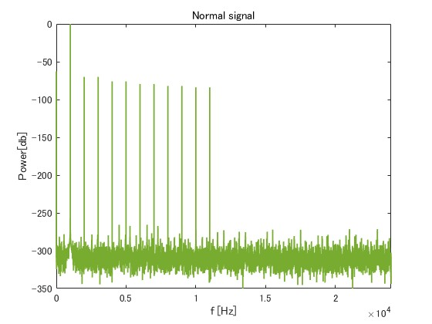

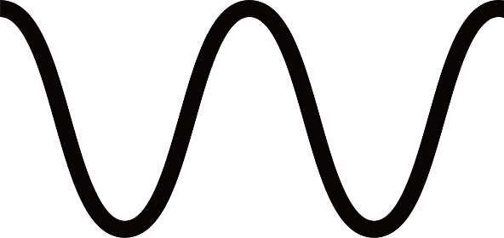
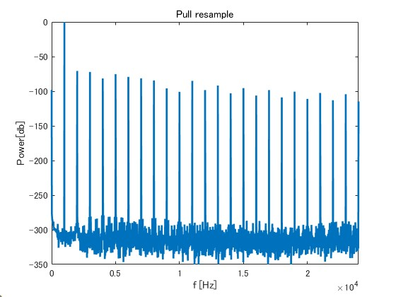
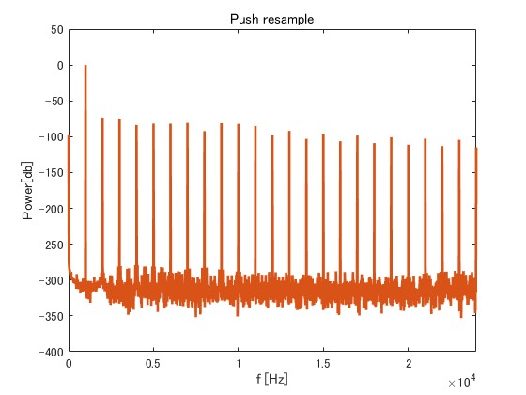
位相の異なる 非線形歪信号 での検証
非線形信号
非線形信号のスペクトラム結果
立下りスペクトル
立上りスペクトル

Slide 5
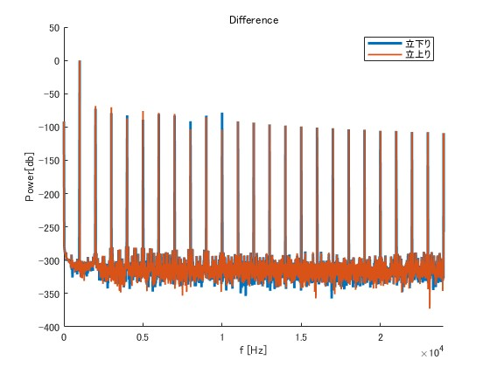
位相の異なる非線形歪信号での検証
非線形信号
非線形信号のスペクトラム結果
スペクトルが異なる
立下りスペクトル
立上りスペクトル

Slide 6
課題に対する考察
波形合成時にずれが起きていないか？
✓ 前回は周波数軸のみで提案手法を評価
→ 時系列波形を詳細に確認した際, 合成波形に問題が生じていないか？ → 誤差に規則的な性質はないか？
波形合成前のスペクトラムとの差分を観察
差分を周波数領域で考察
このずれをどこまで許容できるか？
✓ 実際の目的は非対称に歪んだ波形の評価
→ 立上り・立下りの非対称性を評価する際に問題となる誤差なのか？ → 実際の機器の出力信号では, どのような歪を想定するか？
立上り・立下りで高調波の含有量が異なる非対称なテスト信号で評価

Slide 7
時系列波形での確認

Slide 8
テスト信号との差分での評価
✓テスト信号と, 各波形の差を調査
→ 立下り波形 – テスト信号 → 立上り波形 – テスト信号
✓ 差分結果に類似性はないか？
非線形に歪んだ対称なテスト信号
差分
差分
立下り波形
立上り波形

Slide 9
テスト信号との差分での評価
24sample
24
24
24
✓テスト信号と, 各波形の差を調査
→ 立下り波形 – テスト信号 → 立上り波形 – テスト信号
✓ 差分結果に類似性はないか？
非線形に歪んだ対称なテスト信号
差分
差分
反転
反転
反転
反転
立下り波形
立上り波形

Slide 10
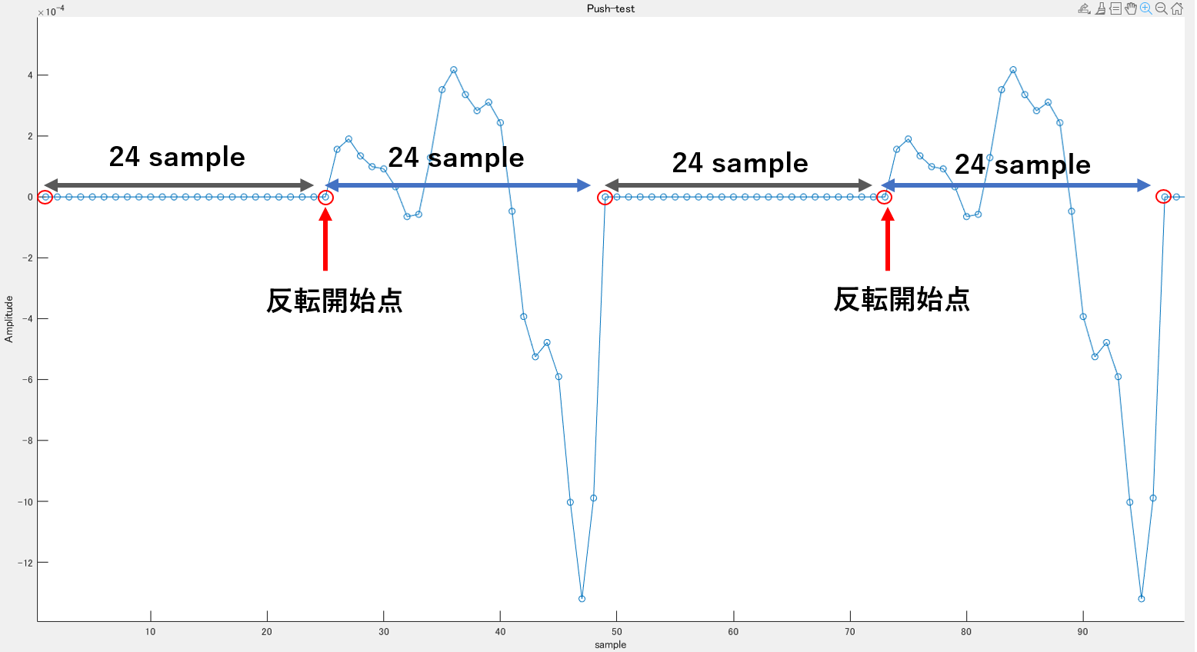
テスト信号との差分での評価 ：立下り
立下り波形 – テスト信号
✓テスト信号と立下り信号で誤差が周期的に発生
✓ 反転区間の1番目のsampleは誤差値が 0 → 接合後から誤差が発生している →時間反転によって生じたアルゴリズムを起因とする誤差では

Slide 11
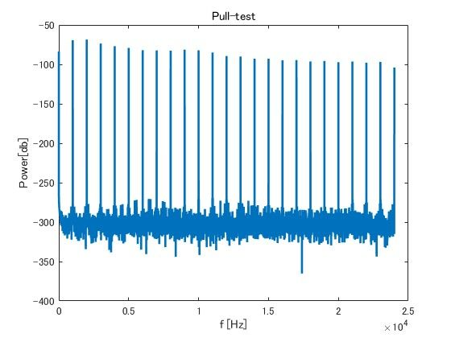
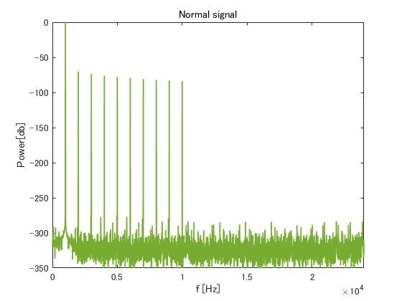
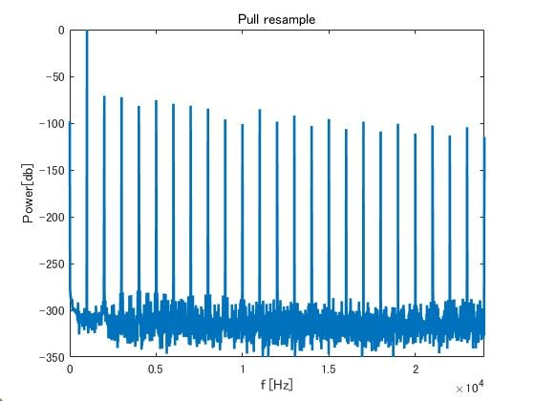
テスト信号との差分での評価 ：立下りFFT
✓差分波形の全体にFFTを実行
Fs：48k Hz , sample：240k, 窓なし
差分のFFT結果は11次高調波(1.1K Hz)以上に スペクトルを確認
→ 立下りFFTの1.1KHz とおおよそ一致
立下り波形 – テスト信号 FFT
差分前
テスト信号 FFT
立下り FFT

Slide 12
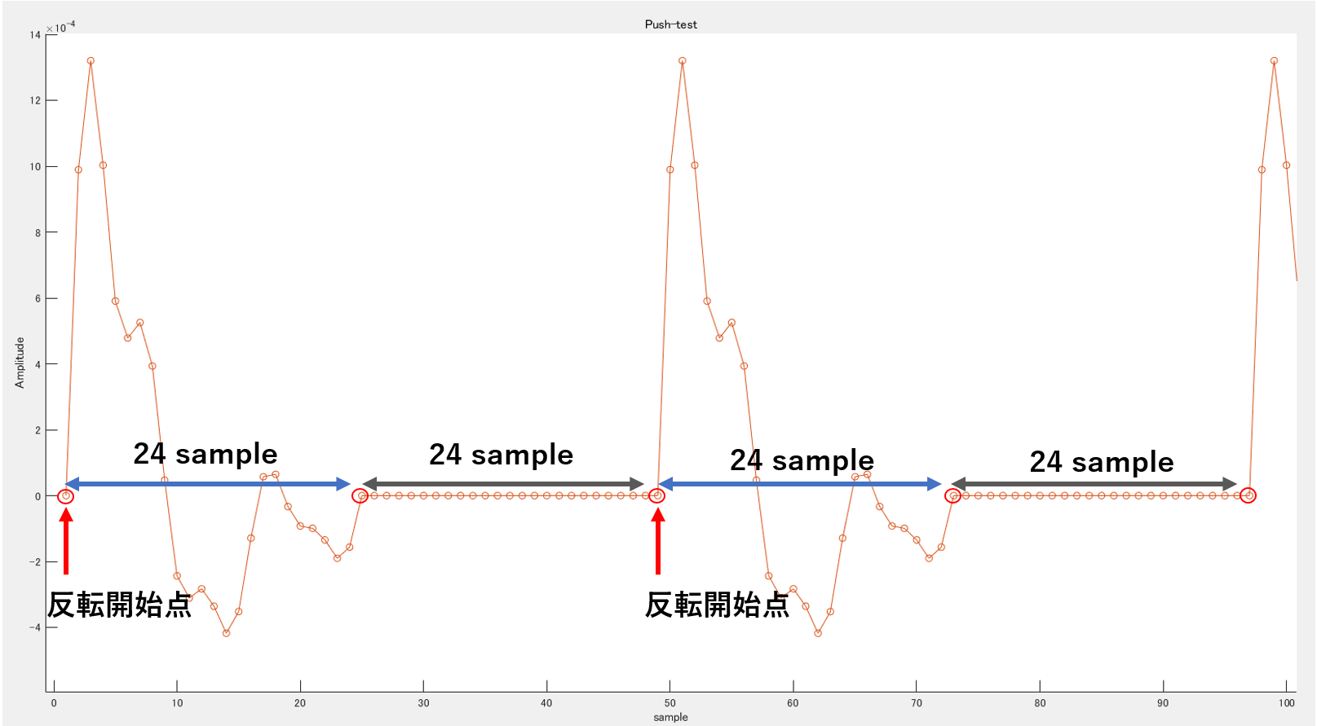
テスト信号との差分での評価 立上り
立上り波形 – テスト信号
✓テスト信号と立上り信号で誤差が周期的に発生
✓ 発生する誤差は立上りの際と左右前後対象
✓ 反転区間の1番目のsampleは誤差値が 0 →立下り信号と同様の考察

Slide 13
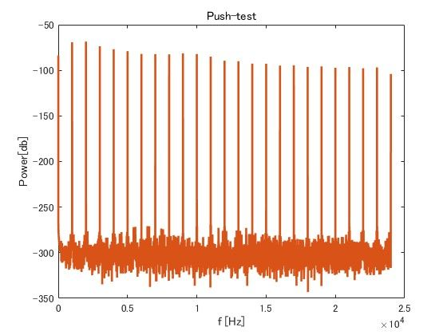

テスト信号との差分での評価 立上り
✓差分波形の全体にFFTを実行
Fs：48k Hz , sample：240k, 窓なし
差分のFFT結果は11次高調波(1.1K Hz)以上に スペクトルを確認
→ 立上りFFTの1.1KHz とおおよそ一致
立上り波形 – テスト信号 FFT
差分前
テスト信号 FFT
立上り FFT

Slide 14
疑似非対称信号でのアルゴリズム検証

Slide 15
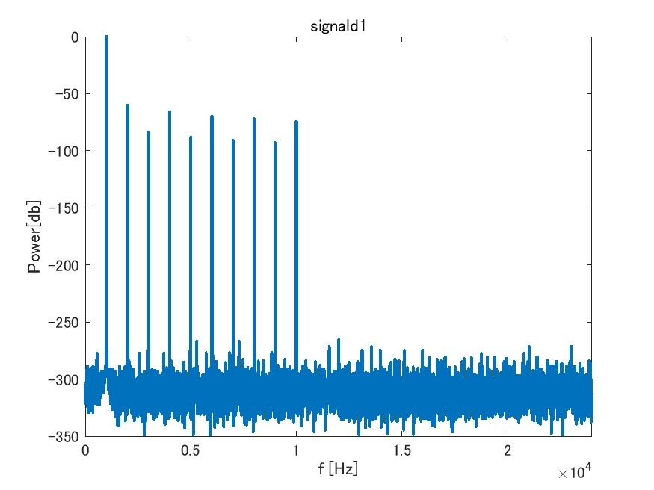
異なる特性を持つ非線形歪付加信号の作成
✓ 疑似的な非線形歪信号
Fs = 48k Hz
F = 1k HZ
2次高調波：-60 dB 3次高調波：-80 dB 位相：各次数でランダム
非線形歪付加信号
✓ 偶数次と奇数次の高調波の含有量が異なる非線形歪を作成 → 2, 3 次の高調波の振幅値を調整 → 奇数次高調波, 偶数次高調をそれぞれ-6 dB/0ct で減衰
✓ 2,3 次高調波を変化させることで奇数次, 偶数次の高調波歪を独立で調整

Slide 16
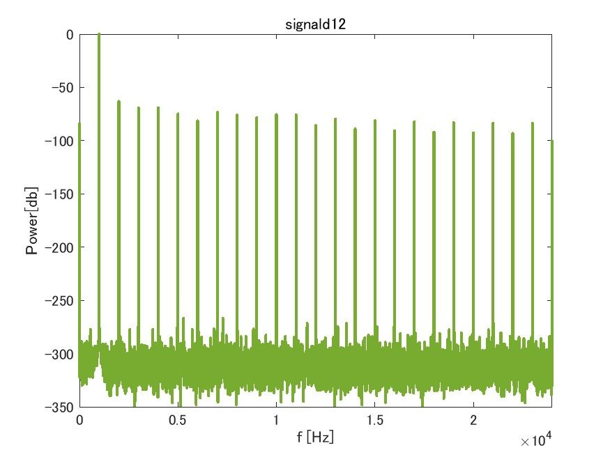
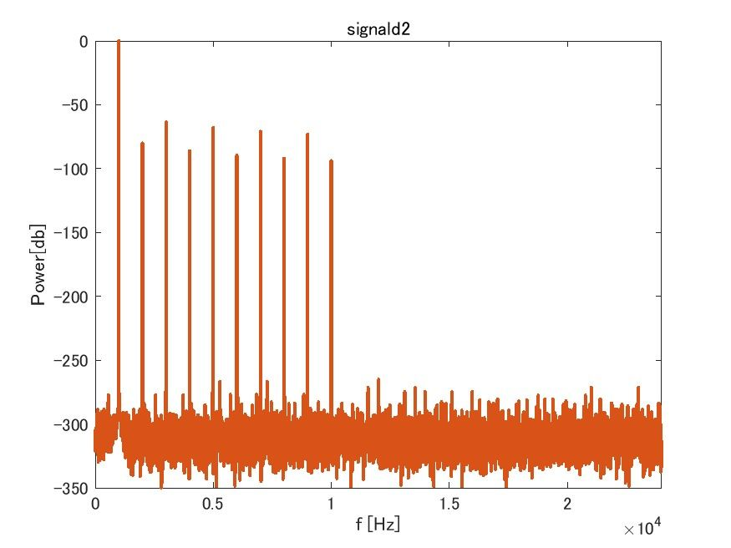
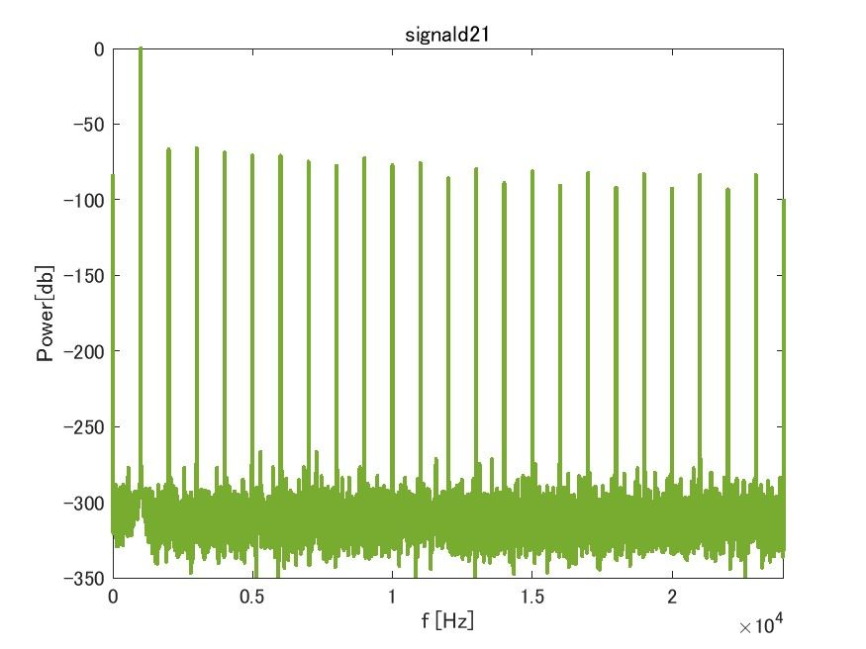
疑似非対称信号の作成
非対称信号12
非線形歪① 2次：-60 dB 3次：-80dB
立下り:非線形歪① 立上り：非線形歪➁
非対称信号21
非線形歪➁ 2次：-80 dB 3次：-60dB
立下り:非線形歪➁ 立上り：非線形歪①

Slide 17
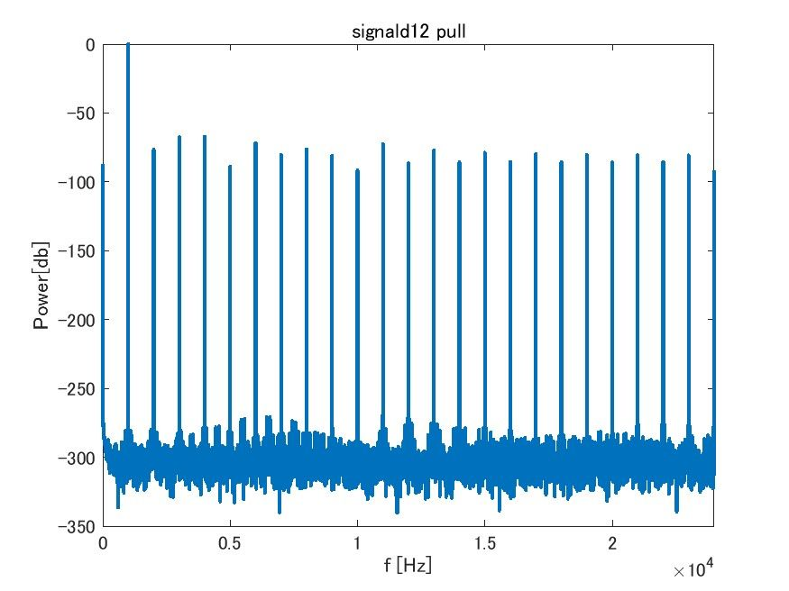
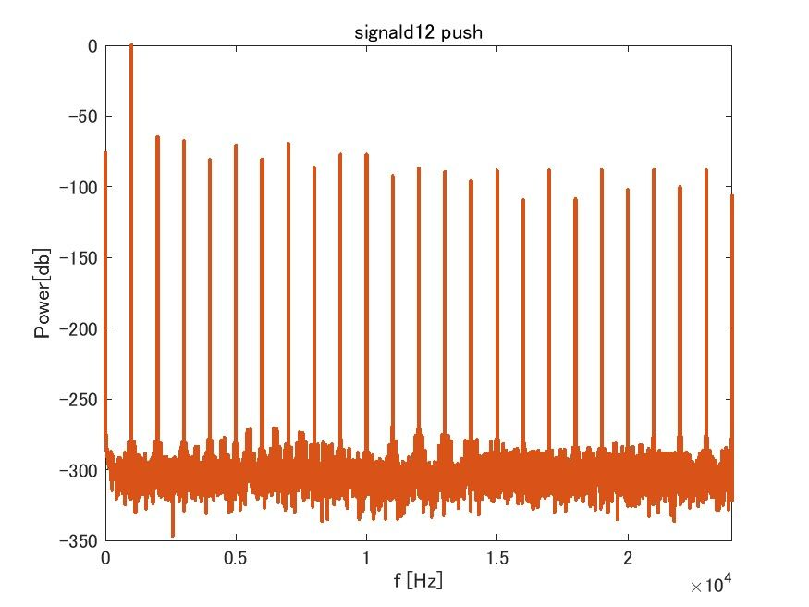
アルゴリズムの検証 疑似非対称信号12
非対称信号12
✓立下り：非線形歪① 2次高調波：-60 dB 3次高調波：-80 dB
✓立上り：非線形歪➁ 2次高調波：-80 dB 3次高調波：-60 dB
立上りと立下りでスペクトルの変化を確認
本来与えた非線形性を表すスペクトルとは異なる
非対称信号12
立下りスペクトル
立下りスペクトル
立上りスペクトル

Slide 18
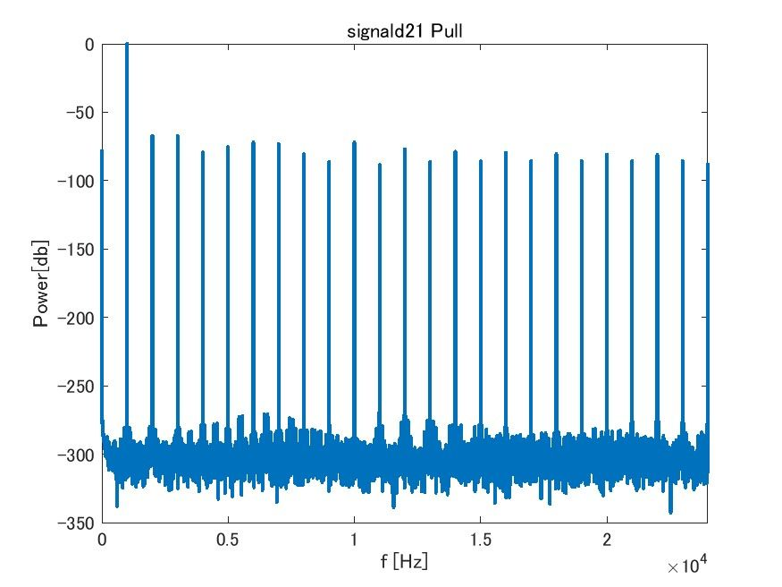
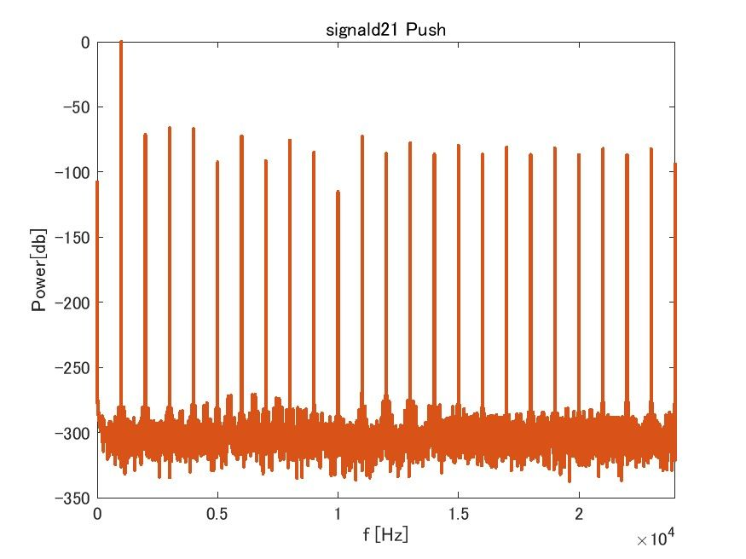
アルゴリズムの検証 疑似非対称信号21
非対称信号21
✓立下り：非線形歪➁ 2次高調波：-80 dB 3次高調波：-60 dB
✓立上り：非線形歪➁ 2次高調波：-60 dB 3次高調波：-80 dB
立上りと立下りでスペクトルの変化を確認
本来与えた非線形性を表すスペクトルとは異なる
非対称信号21
立下りスペクトル
立上りスペクトル

Slide 19
次回までに行うこと
実機でのテスト信号測定

Slide 20
Appendix

Slide 21
昨年のアルゴリズムの確認
非対称信号12
立下りスペクトル
立上りスペクトル
非対称信号21
立下りスペクトル
立上りスペクトル

